Slide 1
II Всероссийский открытый конкурс творческих работ на тему здорового образа жизни с международным участием «Спорт, здоровье, жизнь»
Тема исследования:
«Телевизор и еда –
современности беда!»
Автор: Динисин Савелий
МАОУ «АЛ №95 г.Челябинска»
класс 3-6
Руководитель: Полякова Н.М.

Slide 2
Проблема: выяснить, может ли просмотр телевизора во время приема пищи стать причиной ухудшения здоровья человека
Цели: изучить влияние просмотра телевизора на количество потребляемой пищи, разобраться в причинах переедания и установить взаимосвязь между эмоциями и едой
Объект: обучающиеся 3-6 класса Академического лицея №95, друзья, члены семьи, родственники
Предмет исследования: влияние просмотра телевизора во время еды на здоровье человека
Методы исследования: поисковый, аналитический, социологический, практический
Практическая значимость:
результаты исследования можно использовать при проведении классного часа

Slide 3
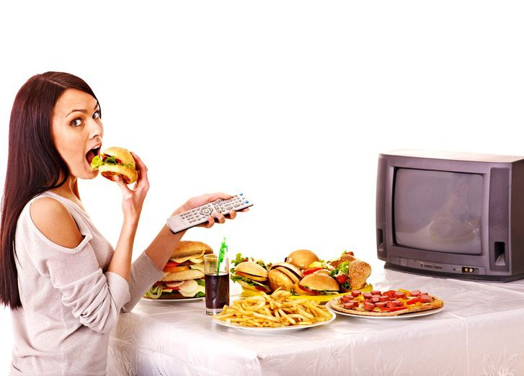
Опыт Академика Павлова
– формирование условного рефлекса
Под удар метронома у собаки выделяется желудочный сок.
При включении телевизора возникает желание перекусить, даже если человек не испытывает чувство голода.

Slide 4
АНКЕТИРОВАНИЕ
Как проходит твой прием пищи?

Slide 5
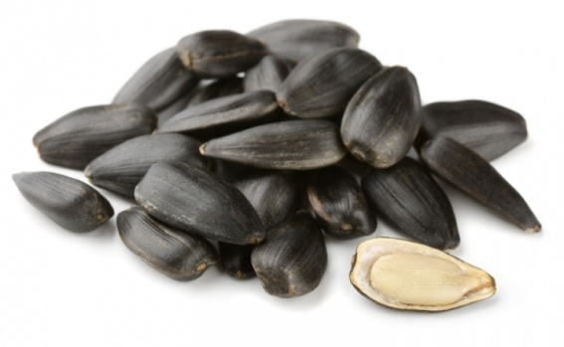
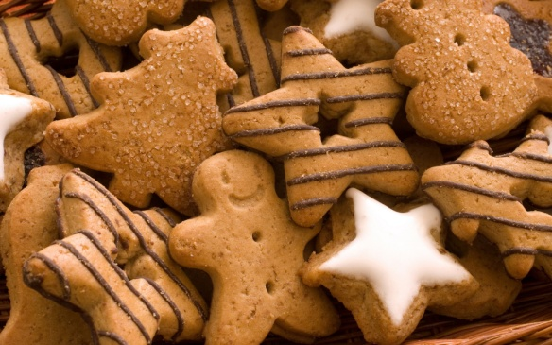
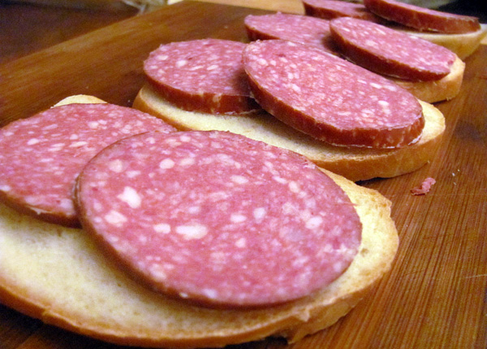

Slide 6
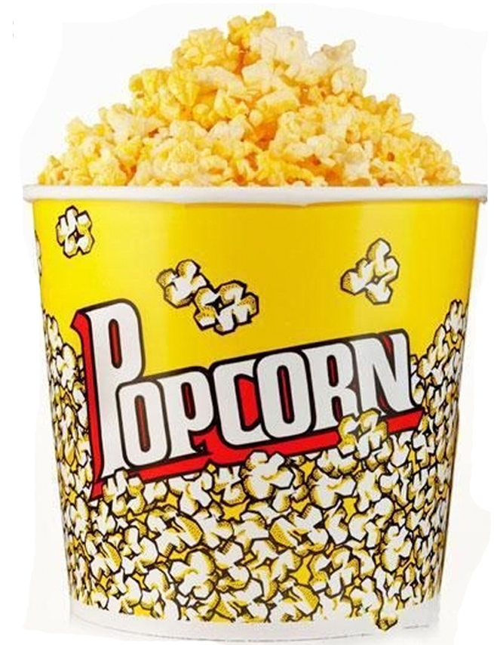
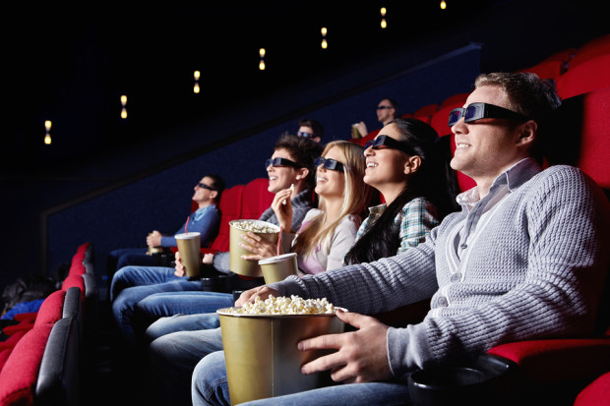
Эксперимент с попкорном
В кинотеатре - 200 гр.
Дома, в тишине – 50 гр.

Slide 7
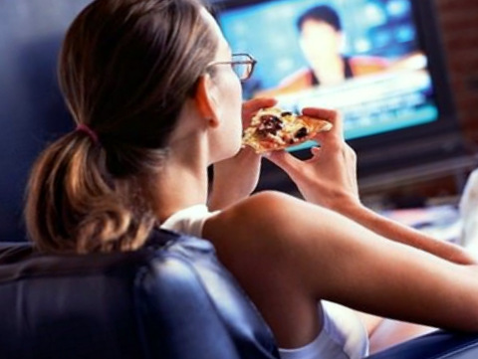
Причины переедания за просмотром телевизора
Причина №1
Отвлечение мозга на информацию

Slide 8
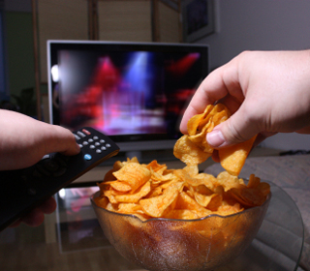
Причина №2
Просто так смотреть телевизор – скучно

Slide 9
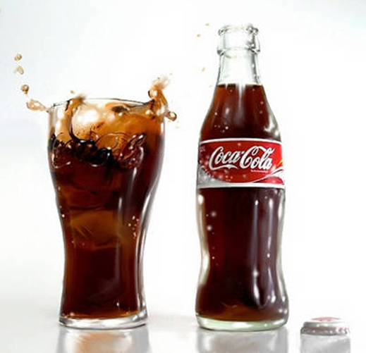
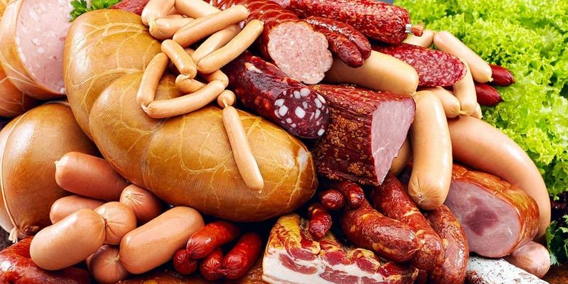
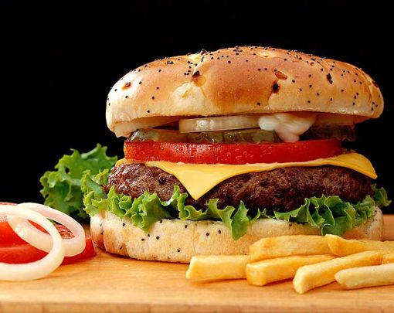
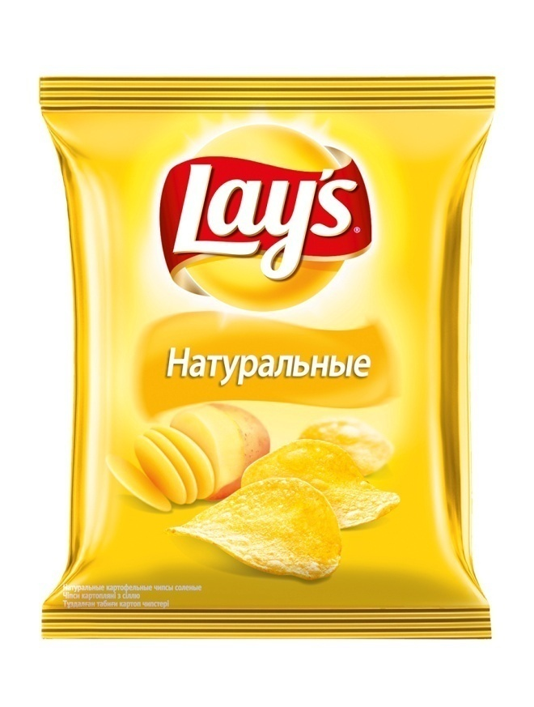
Причина №3
Рекламный эффект

Slide 10
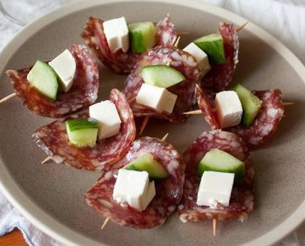
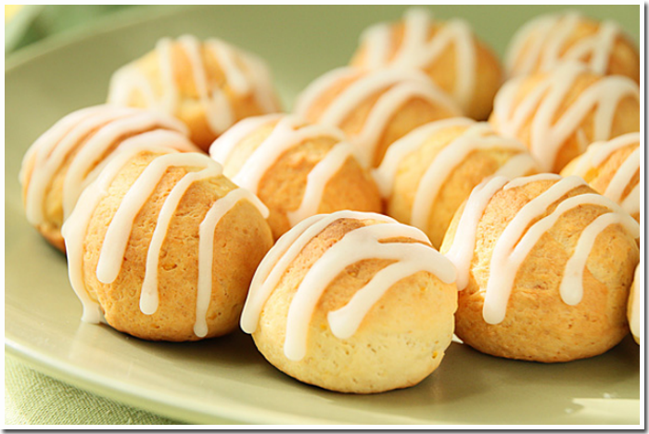
Причина №4
Аппетит проявляют наши эмоции

Slide 11
Проблема с пищеварением
Избыточный вес, заболевания
Неполезные перекусы и лишние калории
Негативное влияние на сон
Телевизор+еда=
вредная привычка

Slide 12
Решение проблемы
- здоровое питание
занятие спортом -
здоровый сон -

Slide 13
Спасибо за внимание!

